Slide 1
ĐẾM SỐ LƯỢNG, SO SÁNH, THÊM BỚT, TÁCH GỘP TRONG PHẠM VI 5
Lĩnh vực: Phát triển nhận thức Giáo viên: H Sương niê lớp: chồi 1

Slide 2
ỔN ĐỊNH

Slide 3
ỔN ĐỊNH

Slide 4
ÔN SỐ LƯỢNG TRONG PHẠM VI 4

Slide 6
TẠO NHÓM, SO SÁNH, THÊM BỚT, TÁCH GỘP TRONG PHẠM VI 5

Slide 7
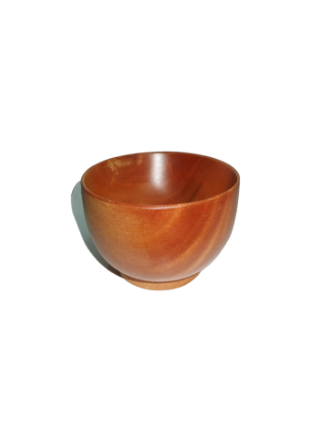
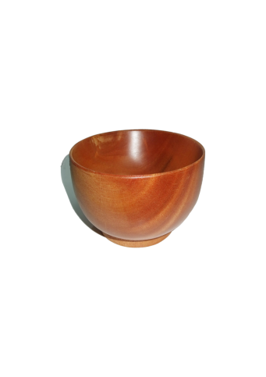

Slide 8
5

Slide 9
5

Slide 10
5
3

Slide 11
5
2

Slide 12
5
4
2

Slide 13
5

Slide 15
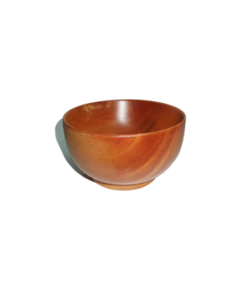
2
1
3
4

Slide 18
TRÒ CHƠI
VUI CÙNG TOÁN HỌC

Slide 19
TRÒ CHƠI
VUI CÙNG TOÁN HỌC

